Slide 1



ক্লাসে
আজকের
অনলাইন
সকলকে
স্বা
গ
ত
ম

Slide 2
পরিচিতি
তথ্য ওযোগাযোগ প্রযুক্তি
শ্রেণিঃ অষ্টম
অধ্যায়ঃ পঞ্চম
পাঠঃ ৪৭ -৬৯ (ইমেইল)
মোঃ তৈয়বুরহ রহমান
সহকারী শিক্ষক আব্দুল্লাপুর ইদ্রিস আলী স্কুল এন্ড কলেজ।
অষ্ট্রাম, কিশোর গঞ্জ
জিমেইল – toyobrahman163@gmail.cum

Slide 3
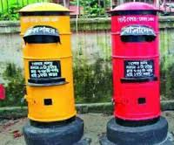
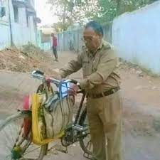


আগে মানুষ চিঠি পত্র আদান-প্রদান করতো কীসের মাধ্যমে?
ডাক বাক্স
ডাকপিয়ন
কবুতরের মাধ্যমে
চিঠি আদান-প্রদান
Notes:
3

Slide 4
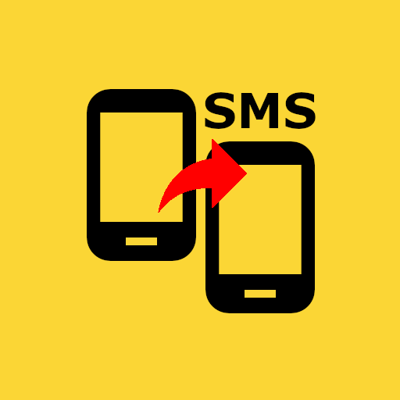


বর্তমানে মানুষ একে অপরের সাথে যোগাযোগ করতে কোন কোন পদ্ধতি ব্যবহৃত হছে ?
Short Message Service
Electronic mail
Multimedia Messaging Service

Slide 5
বর্তমান সময়ে যেকোন বার্তা কীসের মাধ্যমে দ্রুত, সাশ্রয়ী ও নিরাপদে আদান-প্রদান হচ্ছে ?
Notes:
5

Slide 6


ইমেইল

Slide 7
শিখনফল
এই পাঠ শেষে শিক্ষার্থীরা…
ইমেইল ও ইমেইল একাউন্ট কী, তা বলতে পারবে ।
ইমেইল একাউন্ট তৈরির জন্য কী কী তথ্য লাগে, তা বলতে পারবে ।
ইমেইল একাউন্ট কেন প্রয়োজন, তা ব্যাখ্যা করতে পারবে ।
ধাপে ধাপে একটি নতুন ইমেইল একাউন্ট তৈরি করতে পারবে । (যেমন: Gmail-এ)
ইমেইল ব্যবহারে নিরাপত্তা ও গোপনীয়তা বজায় রাখার প্রয়োজনীয়তা ব্যাখ্যা করতে পারবে ।

Slide 8
ই-মেইল (E-mail) কী ?
Electronic Mail
এর সংক্ষিপ্ত নাম E-mail (ই-মেইল)। ই-মেইল হলো দ্রুততম, বিশ্বস্ত ও সাশ্রয়ী ইলেকট্রনিক যোগাযোগ ব্যবস্থা যার মাধ্যমে এক কম্পিউটার থেকে অন্য কম্পিউটারে খুব সহজেই ডাটা বা তথ্য আদান-প্রদান করা যায়।

Slide 9



বিশ্বব্যপী জনপ্রিয় সাইটগুলো হচ্ছে...
ইয়াহু-মেইল Yahoo Mail (www.yahoo.com)
জি-মেইল (www.gmail.com)
আউটলুক Outlook (www.outlook.com)

Slide 10
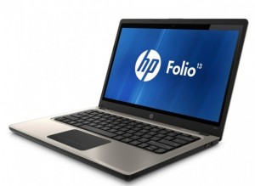
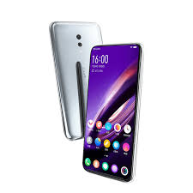

এখন আমরা Secure ,Smart জি-মেইল (G-mail)-এ E-mail ( ই-মেইল )একাউন্ট খোলার ধাপগুলো দেখবো…
ই-মেইল খুলতে হলে অবশ্যই সচল কম্পিউটার/ল্যাপটপ বা এনড্রয়েড মোবাইল ও ইন্টারনেট সংযোগ লাগবে।

Slide 11

ইমেইল ব্যবহারে কিছু সতর্কতা…
বিশ্বস্ত প্রেরকের ইমেইল খোলা: অজানা ও সন্দেহজনক প্রেরকের ইমেইল না খোলাই ভালো।
এতে ভাইরাস বা ফিশিং আক্রমণের ঝুঁকি থাকে।
ব্যক্তিগত তথ্য শেয়ার করবে না: পাসওয়ার্ড, ব্যাংক অ্যাকাউন্ট,
OTP ইত্যাদি সংবেদনশীল তথ্য কখনও ইমেইলের মাধ্যমে শেয়ার করা যাবে না।
পাসওয়ার্ড শক্ত ও নিরাপদ রাখা: ইমেইলের পাসওয়ার্ড হতে হবে বড়, জটিল এবং অন্য
কারও কাছে অজানা। নিয়মিত পাসওয়ার্ড পরিবর্তন করাও ভালো।
স্প্যাম মেইল এড়িয়ে চলা: অপ্রয়োজনীয় বা সন্দেহজনক মেইলকে ‘স্প্যাম’ বা ‘জাঙ্ক’
হিসেবে চিহ্নিত করে সরিয়ে ফেলতে হবে।
ফাইল সংযুক্তি ডাউনলোডের আগে যাচাই করা: অজানা উৎস থেকে আসা ফাইল ডাউনলোড
না করাই ভালো, এতে ভাইরাস থাকতে পারে।
সার্বজনীন নেটওয়ার্কে লগইন করলে সতর্ক থাকা: পাবলিক ওয়াই-ফাই ব্যবহার করে
ইমেইল অ্যাকাউন্টে লগইন করলে হ্যাকিংয়ের ঝুঁকি থাকে, তাই এড়িয়ে চলা উচিত।
লগআউট করতে ভুলবে না: অন্য কারও ডিভাইস বা পাবলিক কম্পিউটার ব্যবহার করে ইমেইল চেক
করলে কাজ শেষে অবশ্যই লগআউট করুন এবং ফিশিং (Phishing) মেইল থেকে সতর্ক থাকুন:
লোভনীয় অফার বা ছলনামূলক বার্তা দিয়ে ব্যক্তিগত তথ্য চাওয়ার মেইলগুলো সাধারণত ফিশিং হয়
এগুলোর থেকে দূরে থাকুন।

Slide 12
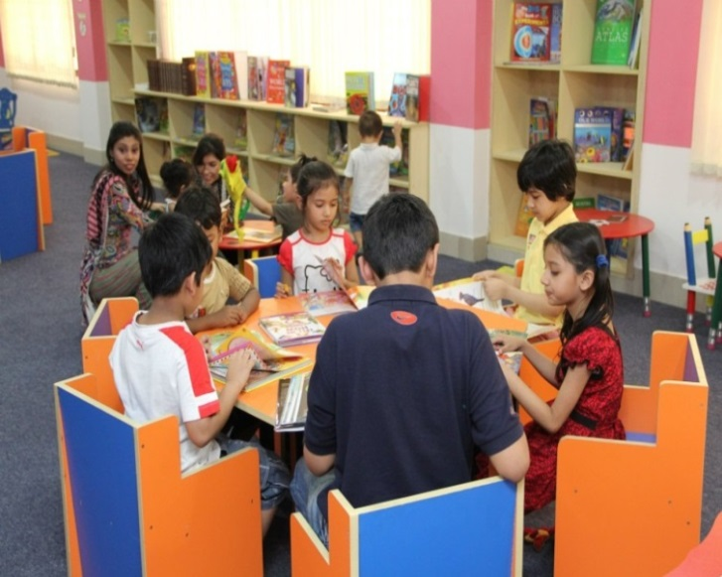
দলগত কাজ
প্রত্যেকে নিজের নামে জি-মেইলে একটি করে
ই-মেইল একাউন্ট খোল।

Slide 13
মূল্যায়ন
ই-মেইল কী?
ক) ইমারজেন্সি মেইল
খ)ইঞ্জিনিয়ারিং মেইল
ঘ)ইলেকট্রিক্যাল মেইল
গ) ইলেকট্রনিক মেইল
বাংলা সার্চ ইঞ্জিন কোনটি ?
ক) বিং
গ) গুগল
খ) পিপীলিকা
ঘ) ইয়াহু

Slide 14
মূল্যায়ন
১) নিন্মের কোনটি ইমেইল সেবাদানকারী প্রতিষ্ঠান নয়?
ক) Gmail
২) ইমেইলের মাধ্যমে তথ্য আদান-প্রদান করার জন্য
কোনটি প্রয়োজন?
খ) Yahoo
গ) Facebook
ক) ওয়েবসাইট
ঘ) Outlook
খ) ইমেইল অ্যাকাউন্ট
৩) স্প্যাম ইমেইল বলতে কী বোঝায়?
গ) ইউএসবি ড্রাইভ
ঘ) প্রিন্টার
খ) অফিসিয়াল ইমেইল
ক) জরুরি ইমেইল
গ) অবাঞ্ছিত বা অপ্রয়োজনীয় ইমেইল
সঠিক উত্তর
ঘ) ব্যক্তিগত ইমেইল

Slide 15

বাড়ির কাজ
বর্তমান সময়ে ই-মেইল ব্যাবহারের প্রয়োজনীয়তা ব্যাখ্যা করো ।

Slide 16

এতক্ষন সাথে থাকাই সকলকে ধন্য বাদ

